Slide 1
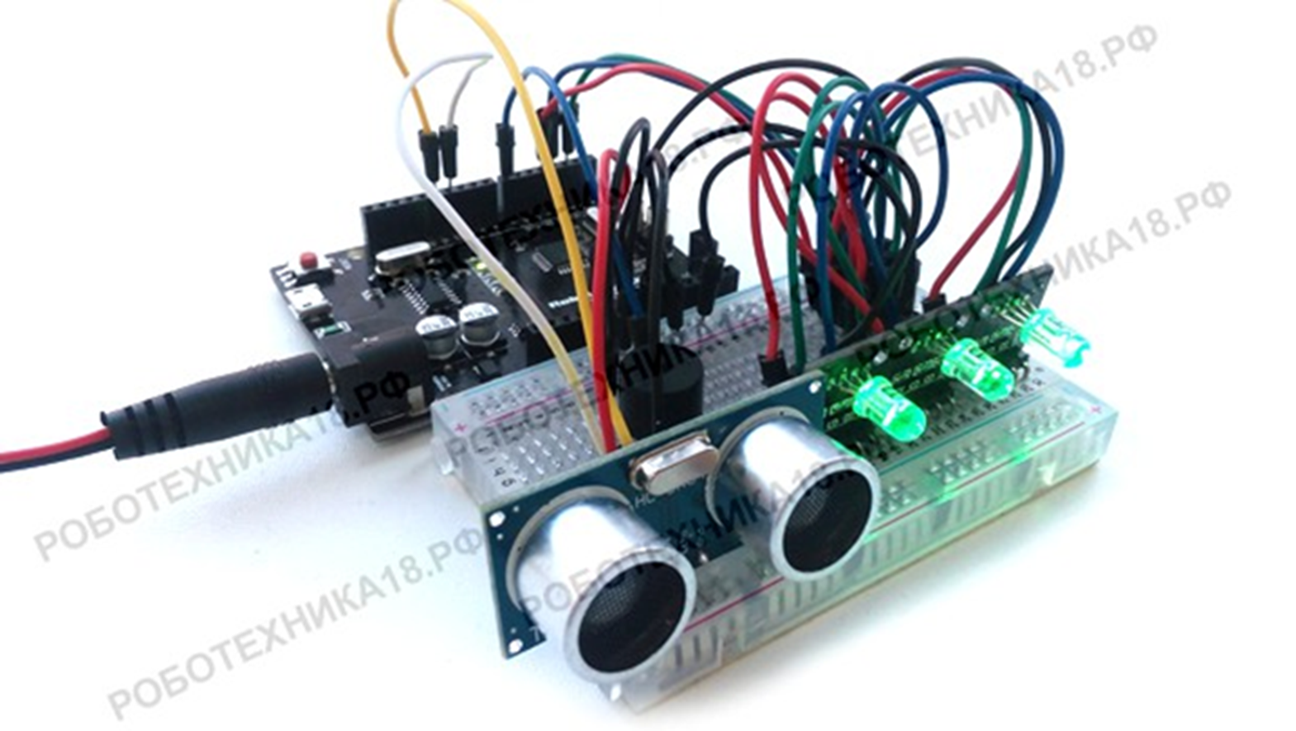
Проект «гаражный Парктроник»

Slide 2
используемые компоненты:
Плата Arduino Uno;
Макетная плата;
Ультразвуковой дальномер HC-SR04;
Модуль RGB светодиода с резисторами;
Провода «папа-папа».

Slide 3
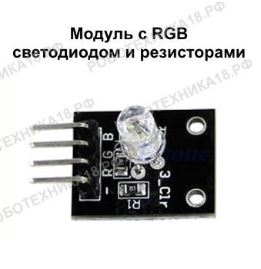

Slide 4
Ультразвуковой дальномер HC-SR04

Slide 5
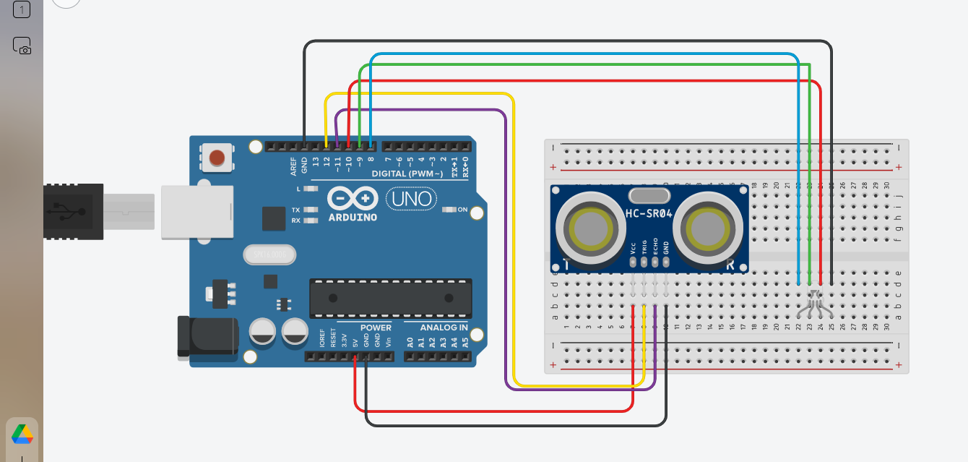

Slide 6
Алгоритм написания скетча:
Объявляем имена пинов;
В void setup настраиваем пины на выход и вход (echo);
В void loop программируем работу дальномера (можно взять из предыдущего занятия);
Используя if-else программируем модуль RGB:
Если расстояние > 20 см, то включаем только зеленый LED,
Если расстояние от 20 до 10, то включаем только синий LED,
Если расстояние < 10, то включаем только красный LED.
Ждём 100 милисекунд

Slide 7
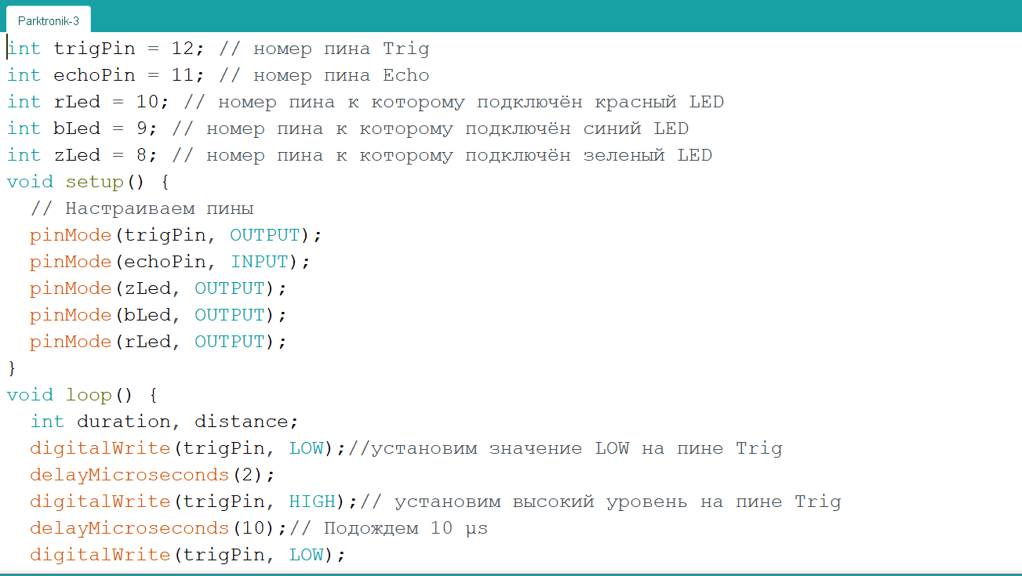

Slide 8
